Slide 1

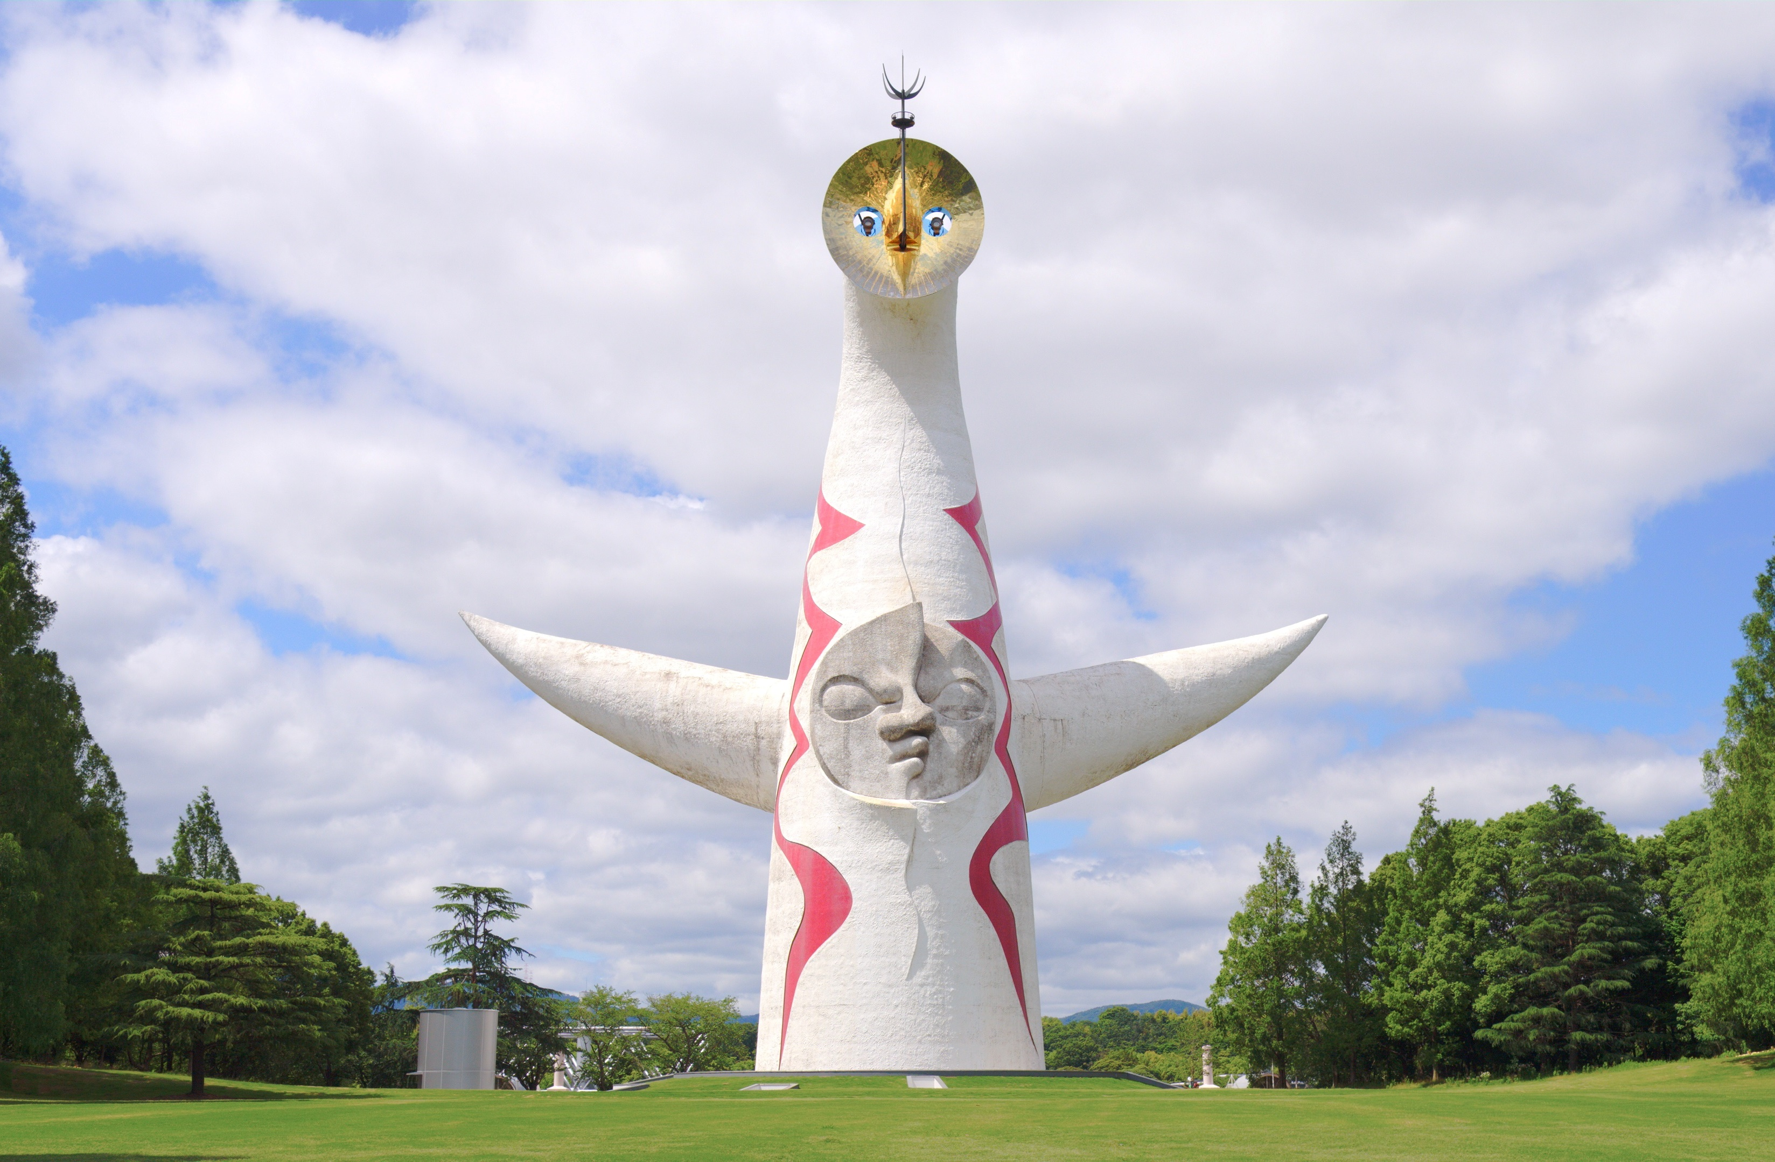
万博記念公園での取組みについて
資料２
■万博記念公園日本庭園の文化財登録について
■太陽の塔の調査報告書について
〇令和6年10月11日に、国登録記念物（名勝地関係）として
文化財登録。
〇令和2年8月に国の登録有形文化財（建造物）に登録
〇令和3年度から、技術・芸術・都市計画の観点から、太陽の塔
の歴史的価値（文化財的価値）を明らかにすることを目的とし
た調査を実施。
〇令和６年11月8日に、調査報告書を取りまとめ、公表。
＜今後の取組み＞
〇文化財としての適切な保存と活用を図り、次世代への確実な
継承を行うため、その基本となる方針等を内容とする
「日本万国博覧会記念公園日本庭園保存活用計画」
を策定。現在、府民意見等の募集を実施中。
期間：令和6年11月13日～12月12日まで
＜今後の取組み＞
〇将来の世界遺産登録をめざし、まずは重要文化財登録がなさ
れるよう、本調査報告書を活用しながら太陽の塔の文化財的
価値を対外的に示していく。

